Slide 2
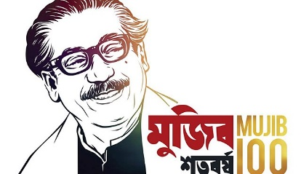
স্বা
গ
ত
ম

Slide 3
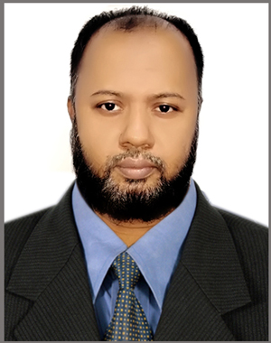
শিক্ষক পরিচিতি
মোঃ সাইফুর রহমান
সহকারী শিক্ষক (বিজ্ঞান)
বি,এস,সি (অনার্স), এম,এস,সি (রসায়ন), বি,এড
কবিরাজপুর শিহাব মাধ্যমিক বিদ্যালয়,
রাজৈর, মাদারীপুর ।
মোবাইল নম্বরঃ ০১৭১২৭৮৩৯১০
E-mail: saifurrajoir@gmail.com

Slide 4
পাঠ পরিচিতি
শ্রেণিঃ ৯ম-১০ম
বিষয়ঃ জীববিজ্ঞান
অধ্যায়ঃ ৯ম

Slide 5
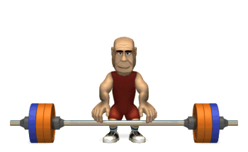
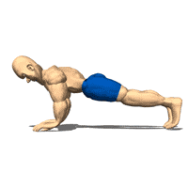
নিচের চিত্রটি লক্ষ কর ।
পেশিতন্ত্র (Muscular System)

Slide 6
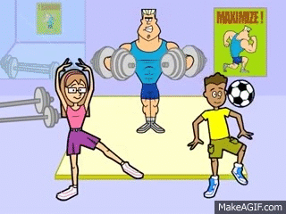
পেশিতন্ত্র (Muscular System)

Slide 7
শিখনফল
এই পাঠশষে শিক্ষার্থীরা………
পেশিতন্ত্র কি তা ব্যাখ্যা করতে পারবে ?
টেনডন ও লিগামেন্ট কি তা ব্যাখ্যা করতে পারবে ?
অস্থিসংক্রান্ত রোগের কারণ, লক্ষণ, রোগ নির্ণয়, প্রতিকার ও প্রতিরোধ বর্ণনা করতে পারবে ?

Slide 8
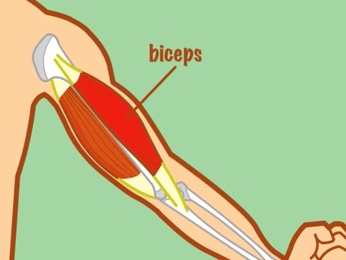
অভ্যন্তরীণ অঙ্গ এবং রক্তনালির গায়ের অনৈচ্ছিক পেশি, হ্রৎপিন্ডের হ্রৎপেশি এবং অস্থিগাত্রের সাথে লাগানো ঐচ্ছিক কঙ্কাল পেশি নিয়ে পেশিতন্ত্র গঠিত ।
পেশিতন্ত্রঃ
পেশিতন্ত্রের কাজ নিন্মরুপঃ
অঙ্গ-প্রত্যঙ্গ, সঞ্চালন, চলাফেরায় সহায়তা, অঙ্গবিন্যাস এবং ভারসাম্য রক্ষা করা ।
কঙ্কালতন্ত্রের সাথে যৌথভাবে দেহের নির্দিষ্ট আকার গঠন করা ।
পেশিতে গ্লাইকোজেন সঞ্চয় করে ভবিষ্যৎ জরুরি প্রয়োজনে শক্তির উৎস হিসেবে ব্যবহার করা ।
হ্রৎপেশির হ্রৎপিন্ডের স্পন্দন এবং রক্ত সঞ্চালনের দায়িত্ব পালন করে ।

Slide 9
একক কাজ
প্রশ্নঃ পেশিতন্ত্র কি কি অঙ্গ নিয়ে গঠিত ?

Slide 10
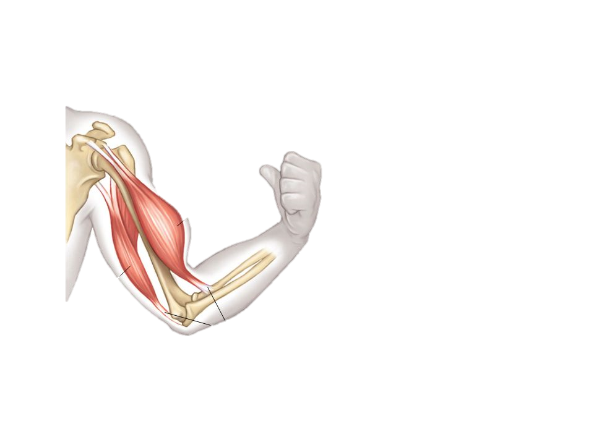
টেনডন (Tendon)
মাংসপেশির প্রান্তভাগ দড়ি বা রজ্জুর মতো শক্ত হয়ে
অস্থির গায়ের সাথে সংযুক্ত হয় । এই শক্ত প্রান্তকে টেনডন বলে ।
বাইসেপস পেশি
টেনডন ঘন, শ্বেত তন্তুময় যোজক টিস্যু দিয়ে গঠিত ।
টেনডনের স্থিতিস্থাপকতা তুলনামূলকভাবে বেশ কম ।
টেনডন পেশি অস্থির সাথে আবদ্ধ হয়ে দেহকাঠামো গঠনে, দৃঢ়তা দানে, অস্থিবন্ধনী গঠনে সাহায্য করে এবং চাপটানের বিরুদ্ধে যান্ত্রিক প্রতিরোধ গড়ে তোলে ।
ট্রাইসেপস পেশি
বাহু নাড়ার কাজে বাইসেপস ও ট্রাইসেপস পেশির বিপরীত ক্রিয়া প্রদর্শন ।

Slide 11
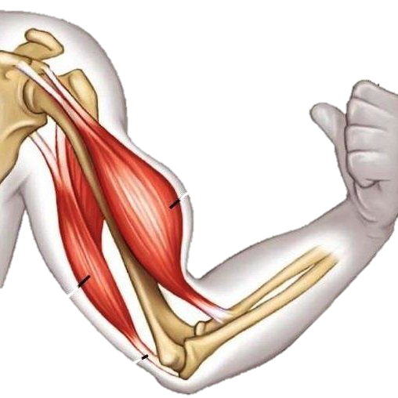
লিগামেন্ট (Ligament)
লিগামেন্ট
পাতলা কাপড়ের মতো কোমল অথচ দৃঢ়, স্থিতিস্থাপক যে বন্ধনী দিয়ে অস্থিগুলো পরস্পরের সাথে সংযুক্ত থাকে তাকে অস্থিবন্ধনী বা লিগামেন্ট বলে ।
লিগামেন্ট শ্বেততন্তু এবং পীততন্তু এই দুই ধরনের ইলাস্টিক তন্তু দিয়ে গঠিত ।
ইলাস্টিক তন্তুগুলো ইলাস্টিন নামক প্রোটিন দিয়ে তৈরি । লিগামেন্ট হাড়কে আটকে রাখে । এতে অঙ্গটি সবদিকে সোজা বা বাঁকা হয়ে নড়াচড়া করতে পারে ।
টেনডন

Slide 12
জোড়ায় কাজ
প্রশ্নঃ টেনডন ও লিগামেন্ট কাকে বলে ?

Slide 13
অস্থিসংক্রান্ত রোগ
রিউমাটয়েড আর্থ্রাইটিস
(Rheumatoid Arthritis)
অস্থিওপোরোসিস
(Osteoporosis)

Slide 14
অস্থিওপোরোসিস বা ক্যালসিয়ামের অভাবজনিত রোগঃ
বয়স্ক পুরুষ ও নারীদের সাধারণত এ রোগটি হয় । যেসব বয়স্ক পুরুষ বহুদিন ধরে স্টেরওয়েডযুক্ত ঔষধ সেবন করেন, তাদের ও নারীদের মেনোপজ (মাসিক চিরতরে বন্ধ হয়ে যাওয়া) হওয়ার পর এ রোগ হওয়ার আশঙ্কা বেশি । এছাড়া যারা অলস জীবন যাপন করেন কিংবা কায়িক পরিশ্রম কম করেন, তাদেরও এ রোগ হওয়ার আশঙ্কা থাকে ।
কারণঃ দেহে খনিজ লবণ বিশেষ করে ক্যালসিয়ামের ঘাটতির কারণে এ রোগ হয় । নারীদের মেনোপজ হওয়ার পর অস্থির ঘনত্ব এবং পুরুত্ব কমতে থাকে ।

Slide 15
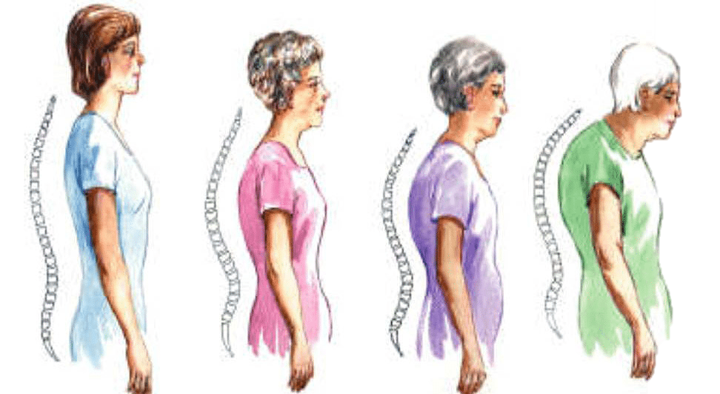
লক্ষণঃ
অস্থি ভঙ্গুর হয়ে যায়, ঘনত্ব কমতে থাকে,
পেশির শক্তি কমতে থাকে,
পিঠের পিছন দিকে ব্যথা অনুভব হয়,
অস্থিতে ব্যথা অনুভব হয় ।
রোগ নির্ণয়ঃ
ঘনত্বমাপক যন্ত্রের সাহায্যে অস্থির খনিজ পদার্থের এ রোগ নির্ণয় করা হয় । রোগের প্রাথমিক অবস্থায় তেমন কোনো উপসর্গ দেখা দেয় না । হঠাৎ করেই সামান্য আঘাতে কোমর বা দেহের অন্যান্য কোনো অঙ্গের হাড় ভেঙ্গে যায় ।

Slide 16
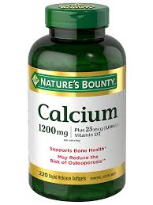
প্রতিকারঃ
পঞ্চশোর্ধ পুরুষ ও নারীদের দৈনিক 1200 মিলিগ্রাম (বা চিকিৎসক নির্দেশিত অন্য কোনো পরিমাণ) ক্যালসিয়াম গ্রহণ করা ।
ননিতোলা দুধ ও দুগ্ধজাত দ্রব্য গ্রহণ করা ।
কমলার রস, সবুজ শাকসবজি, সয়াদ্রব্য ও ক্যালসিয়াম-সমৃদ্ধ খাবার খাওয়া ।
প্রতিরোধঃ
যথেষ্ট পরিমাণে সূর্যালোকের সংস্পর্শে আসা ।
ক্যালসিয়াম ও ভিটামিন “ডি” সমৃদ্ধ খাদ্য গ্রহণ করা ।
নিয়মিত ব্যায়াম করা ।
সুষম ও আঁশযুক্ত কাবার গ্রহণ করা ।

Slide 17
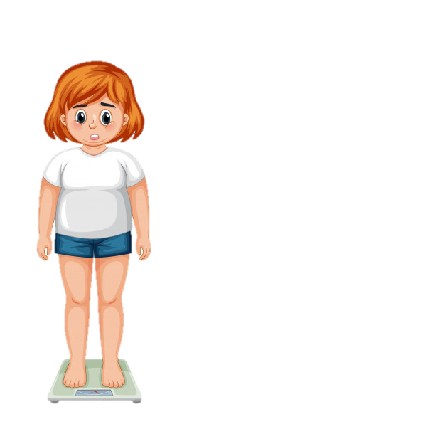
রিউমাটয়েড আর্থ্রাইটিস বা গেঁটেবাত (Rheumatoid Arthritis)
শতাধিক প্রকারের বাতরোগের মধ্যে রিউমাটয়েড আর্থ্রাইটিস অন্যতম । সাধারণ বয়স্করা এ রোগে আক্রান্ত হয় । কম বয়সী ছেলেমেয়েদের বেলায় গিঁটে ব্যথা বা যন্ত্রণা হওয়া রিউমেটিক ফিভার বা বাতজ্বর জাতীয় অন্য রোগের লক্ষণ হতে পারে ।
লক্ষণঃ
অস্থিসন্ধি বা গিঁটে প্রদাহ বা ব্যথা হয় ।
অস্থিসন্ধিগুলো শক্ত হয়ে যায় ।
অস্থিসন্ধি নাড়াতে কুষ্ট হয় ।
গিঁট ফুলে যায় ।

Slide 18
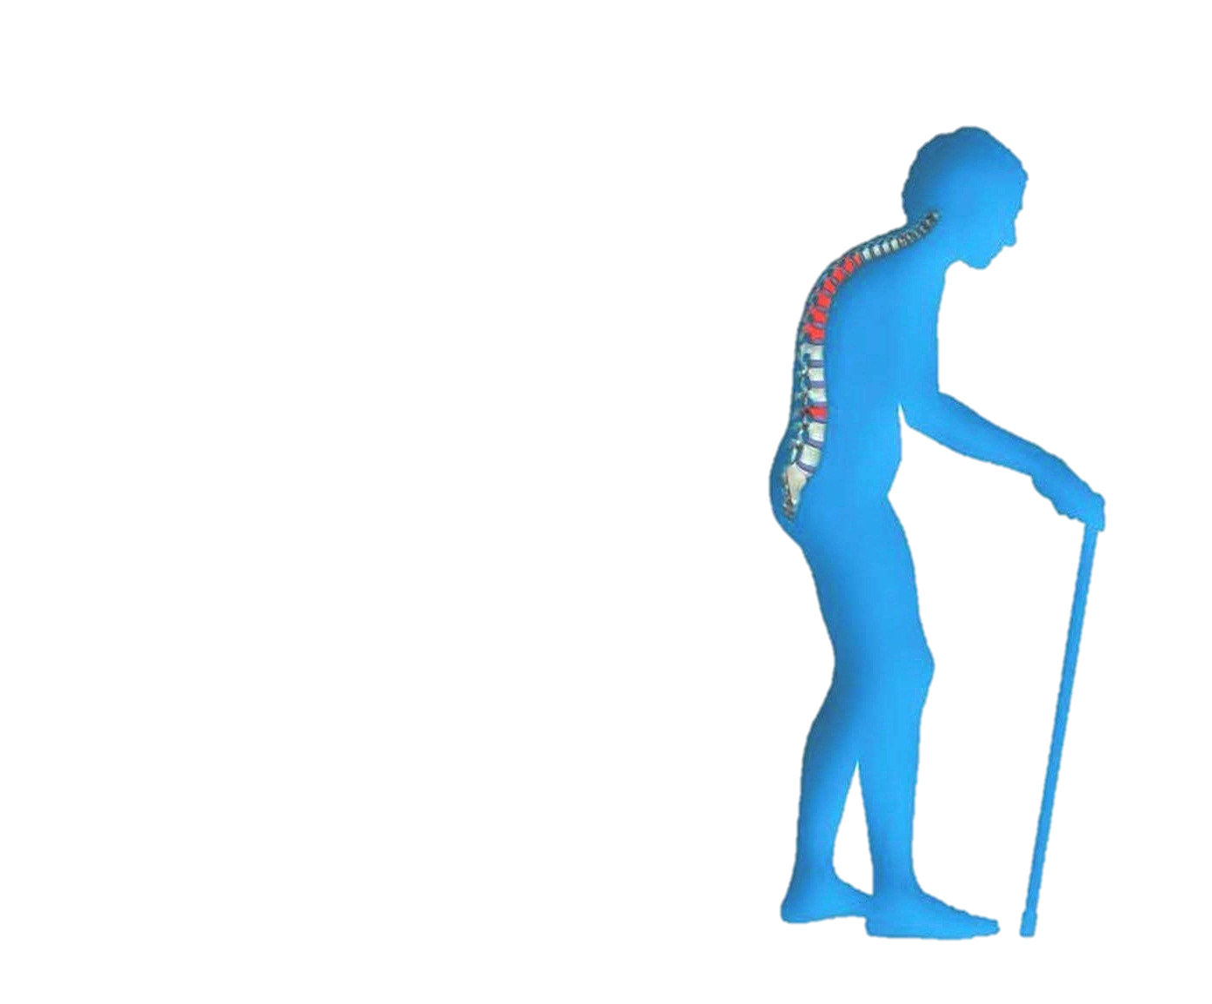
প্রতিকারঃ
বয়স্কদের বেলায় এ রোগ পুরোপুরি সারানো যায় না । তবে নিচের ব্যবস্থাগুলো নিলে কিছুটা উপশম হয় ।
অত্যধিক পরিশ্রম আর ভারী কাজ থেকে বিরত থাকা ।
যন্ত্রণাদায়ক গিঁটের উপর কুসুম গরম স্যাঁক নেওয়া ।
অস্থিসন্ধির নড়াচড়া ঠিক রাখতে হালকা ব্যায়ম করা ।
ডাক্তারের পরামর্শ অনুযায়ী বেদনা উপশমকারী ঔষধ সেবন ও সঠিক চিকিৎসা দিয়ে এ রোগের কষ্ট থেকে আংশিক পরিত্রাণ পাওয়া যায় ।
প্রতিরোধঃ
চিকিৎসক নির্দেশিত পদ্ধতিতে নিয়মিত ব্যায়াম করা ।
সুষম ও আঁশযুক্ত খাদ্য গ্রহণ করা ।

Slide 19
দলীয় কাজ
প্রশ্নঃ অস্টিওপোরোসিস রোগের প্রতিরোধ বর্ণনা কর ।
প্রশ্নঃ রিউমাটয়েড আর্থ্রাইটিস রোগের প্রতিরোধ বর্ণনা কর ।

Slide 20
মূল্যায়ন
অভিনন্দন ! উত্তর সঠিক হয়েছে ।
অভিনন্দন ! উত্তর সঠিক হয়েছে ।
পেশিতন্ত্র কি নিয়ে গঠিত ?
(i) অনৈচ্ছিক পেশি , (ii) হ্রৎপিন্ডের হ্রৎপেশি, (iii) তরুণাস্থি
$$×$$
$$×$$
$$×$$
ক
(i), (iii)
খ
(i), (ii)
গ
(i)
ঘ
(i), (ii), (iii)
নিচের কোনটি ক্যালসিয়ামের অভাবজনিত রোগ ?
$$×$$
$$×$$
$$×$$
ক
অস্টিওপোরেসিস
খ
গেঁটেবাত
গ
বাতজ্বর
ঘ
কোনোটিও নয়

Slide 21
বাড়ির কাজ
প্রশ্নঃ অস্টিওপোরোসিস রোগের লক্ষণ ও প্রতিকার বর্ণনা কর ।
প্রশ্নঃ রিউমাটয়েড আর্থ্রাইটিস রোগের লক্ষণ ও প্রতিকার বর্ণনা কর ।

Slide 22
সকলকে ধন্যবাদ

